Slide 1

Bilgisayar
Sistemi Nedir?
Bilgisayar, birçok parçanın birlikte çalışarak görevleri yerine getirdiği bir sistemdir.
PARÇALAR + PROGRAMLAR = SİSTEM
Notes:
Öğrencilere bilgisayarın sadece tek parça olmadığını, birlikte çalışan bir sistem olduğunu vurgulayın.

Slide 2
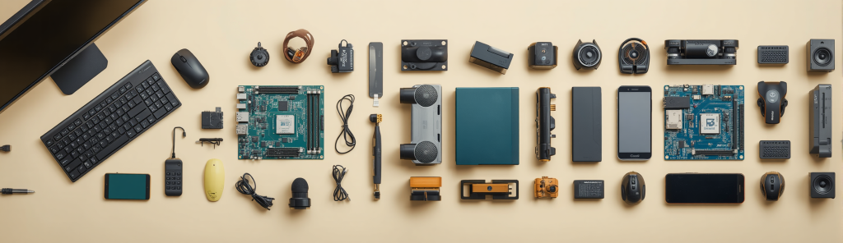
Donanım: Bilgisayarın Fiziksel Parçaları
Ekran • Klavye • Fare • Kasa
Anakart • İşlemci • RAM • SSD
Yazıcı • Mikrofon • Hoparlör • Kamera
Klavye: Yazı yazmamızı sağlar. • Ekran: Bilgiyi görmemizi sağlar.
Notes:
Donanımın gözle görülebilen ve elle tutulabilen parçalar olduğunu açıklayın.

Slide 3
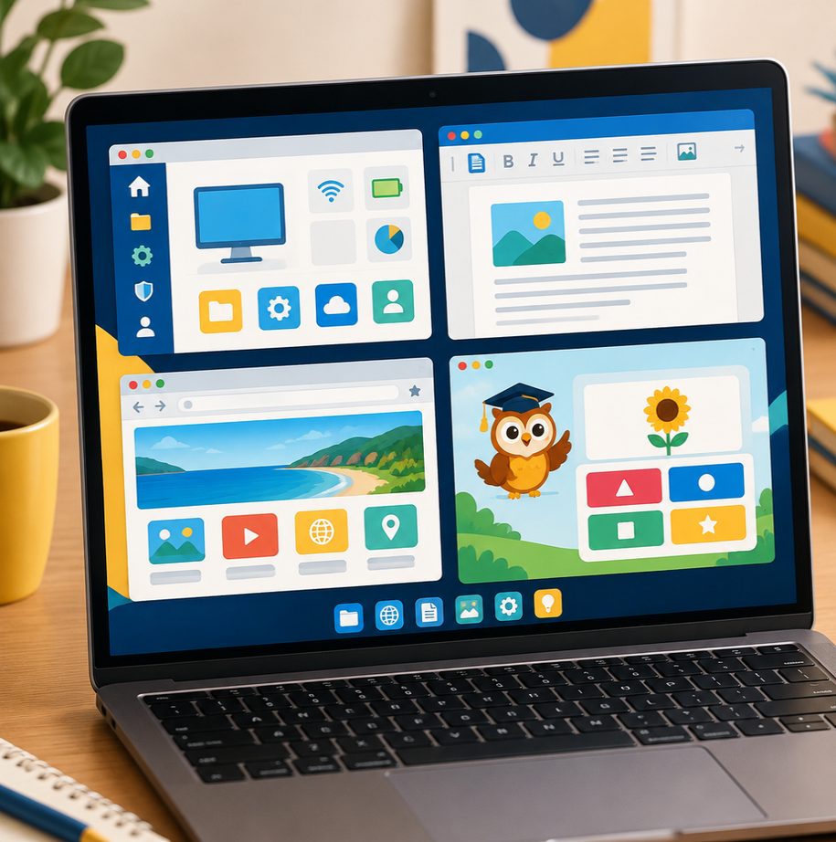
Yazılım:
Bilgisayarı Yöneten Programlar
Yazılım, bilgisayara ne yapacağını söyleyen programlardır.
İşletim sistemi
Kelime işlemci
İnternet tarayıcısı
Eğitim yazılımı
Notes:
Donanım ile yazılım arasındaki farkı ‘cihaz’ ve ‘talimat’ sözcükleriyle basitçe anlatın.

Slide 4
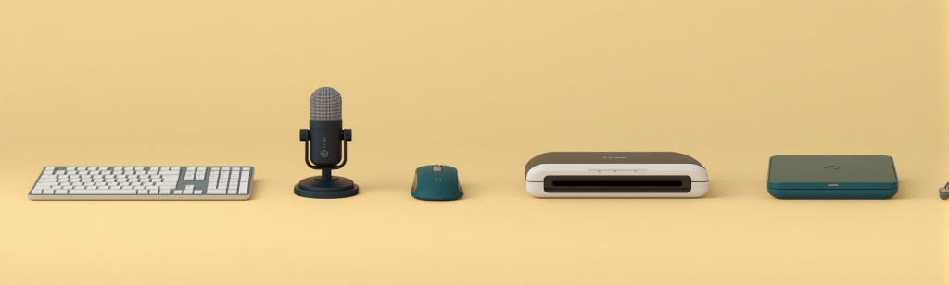
Giriş Birimleri
Bilgiyi bilgisayara gönderir.
KLAVYE FARE MİKROFON KAMERA TARAYICI
Mikrofon → Sesimizi bilgisayara gönderir.
Notes:
Öğrencilerden evde veya okulda kullandıkları giriş birimlerini söylemelerini isteyin.

Slide 5
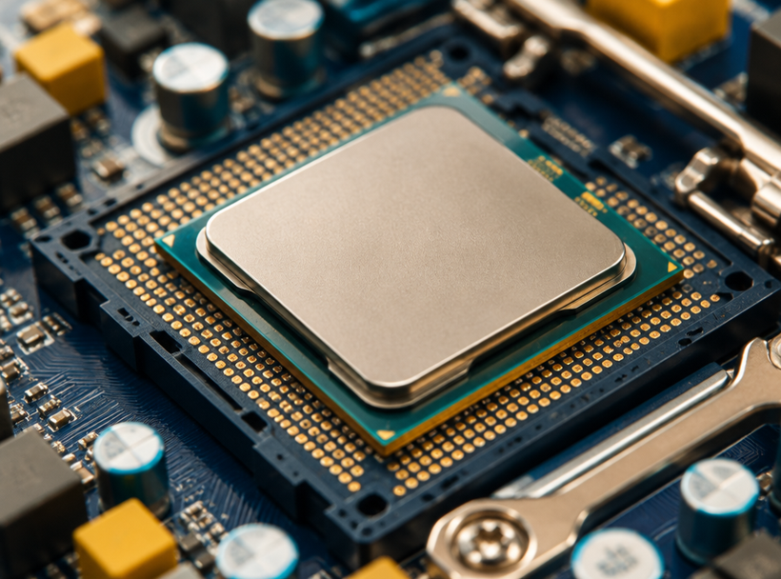
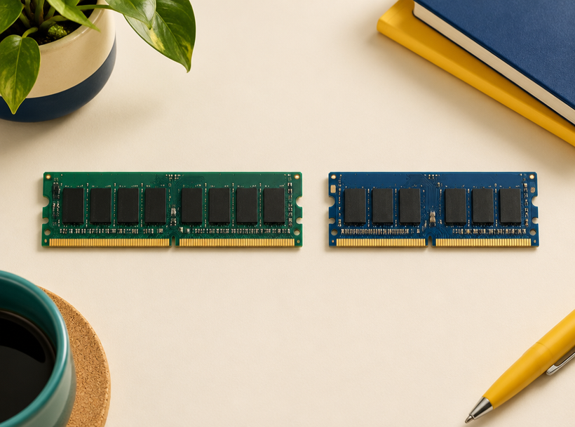
İşlem Birimleri
Birlikte
çalışırlar
CPU = Bilgisayarın beyni
RAM = Geçici çalışma alanı
Notes:
RAM’in geçici olduğunu; işlemcinin işleri yönettiğini vurgulayın. Okları iki yönlü okuyun.

Slide 6

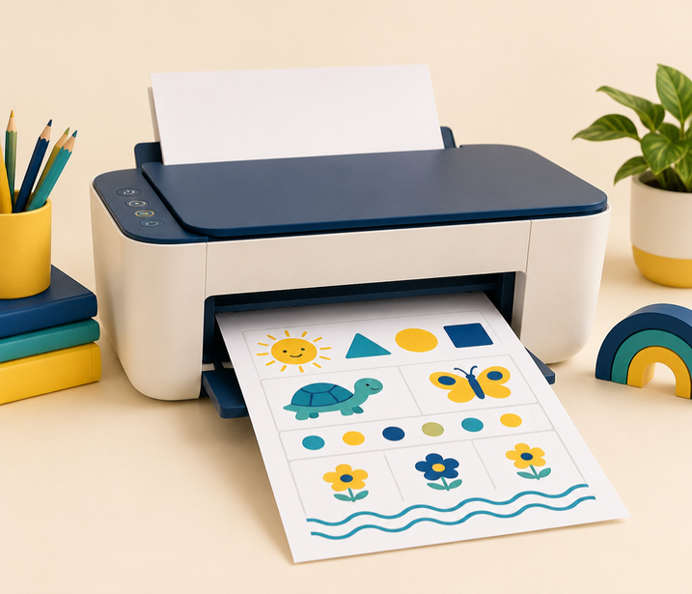
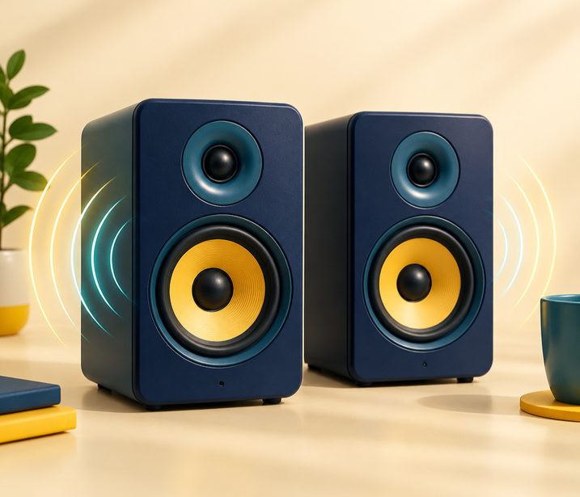
Çıkış Birimleri
Bilgiyi bize sunar.
EKRAN
Görüntü
YAZICI
Kâğıt
HOPARLÖR
Ses
Notes:
Çıkış birimlerinin bilgiyi kullanıcıya görüntü, kâğıt veya ses olarak sunduğunu örnekleyin.

Slide 7
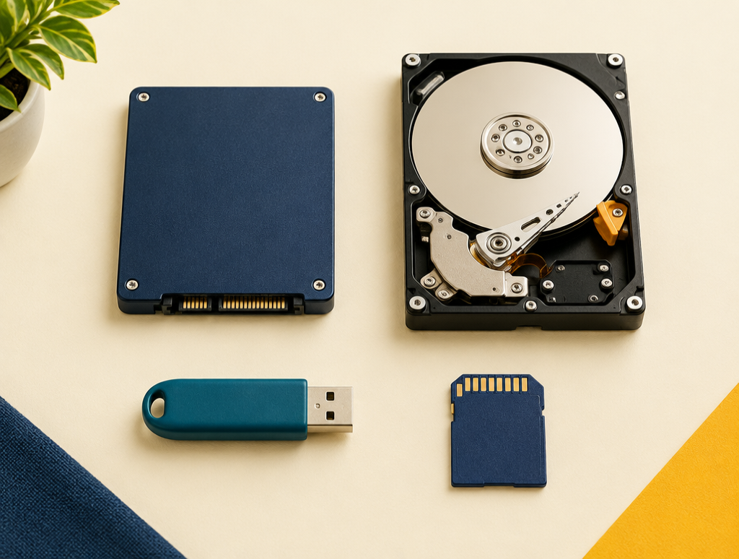
Depolama Birimleri
RAM
Geçici
Bilgisayar kapanınca silinir
SSD
Kalıcı
Dosyalar saklanır
RAM geçici, depolama kalıcıdır.
SSD • Sabit disk
USB bellek • Hafıza kartı
Notes:
Bilginin kalıcı saklanmasının önemini vurgulayın; RAM ile SSD karşılaştırmasını sınıfça okuyun.

Slide 8
Bilgisayar Nasıl Çalışır?
Bilgisayar bilgiyi bu sırayla işler.
1 GİRİŞ
Klavye • Fare
2 İŞLEM
CPU • RAM
3 ÇIKIŞ
Ekran • Ses
4 DEPOLAMA
SSD • USB
Örnek: Tuşa bas → İşlemci anlar → Harf ekranda görünür → Dosya kaydedilir
Notes:
Şemayı soldan sağa adım adım açıklayın; öğrencilerle birlikte Giriş–İşlem–Çıkış–Depolama sırasını tekrar edin.

Slide 9
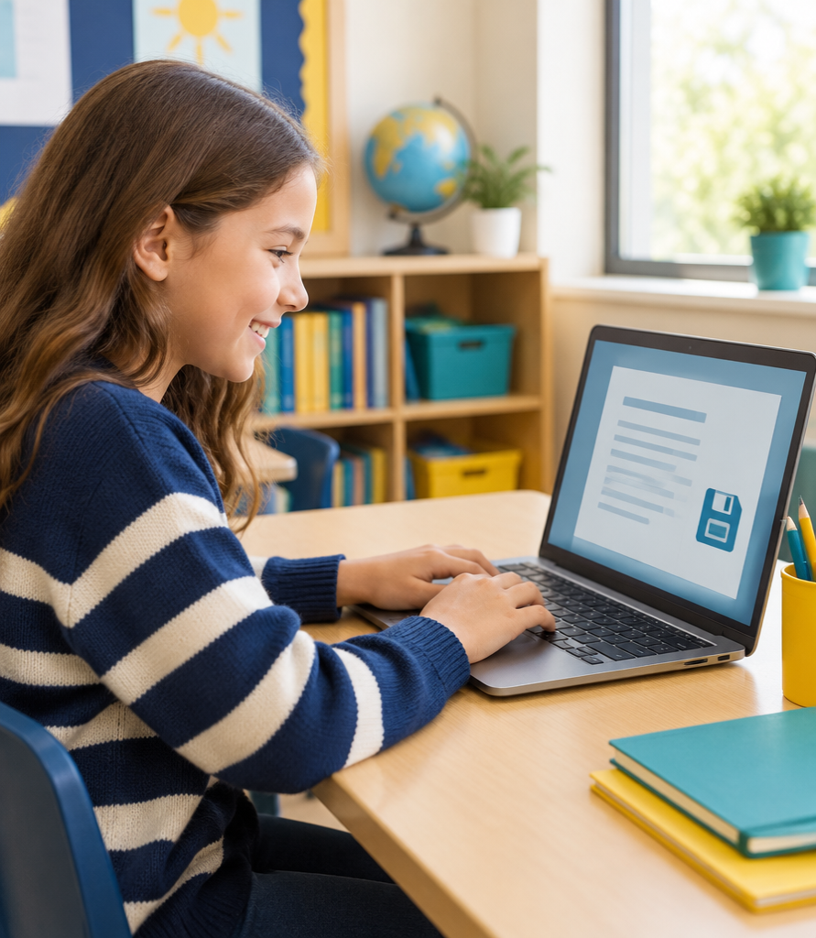
Bilgisayar Günlük Hayatta Nasıl Çalışır?
1 Yazı yaz
2 İşlemci işler
3 Ekranda göster
4 Dosyayı kaydet
Notes:
Öğrencilerden yazı yazma ve dosya kaydetme deneyimlerini paylaşmalarını isteyin.

Slide 10
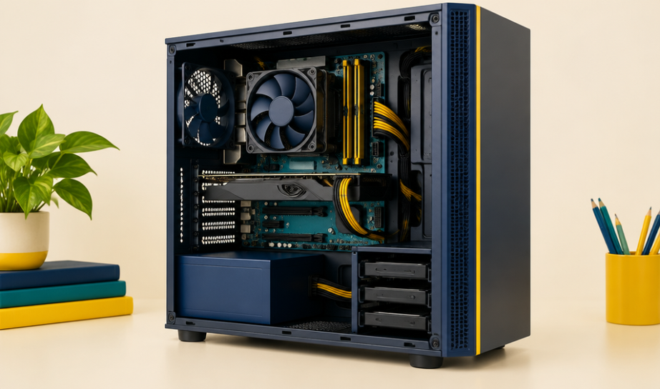

Donanım ve Yazılım İlişkisi
DONANIM
Fiziksel, elle tutulur parçalar
YAZILIM
Donanıma ne yapacağını söyler
BİRLİKTE ÇALIŞIRLAR
Notes:
Donanım ve yazılımın tek başına yeterli olmadığını; görev yapmak için birlikte çalışmaları gerektiğini vurgulayın.

Slide 11
Kavram Yanılgıları
RAM kalıcı değildir
Bilgisayar kapanınca içindekiler silinir.
Donanım ≠ Yazılım
Biri fiziksel parça, diğeri programdır.
Giriş ≠ Çıkış
Biri bilgi gönderir, diğeri bilgiyi sunar.
Kendine sor: Bilgi bilgisayara mı gidiyor, bilgisayardan mı geliyor?
Notes:
Her kartı bir soru ile açın: ‘Sizce doğru mu?’ Ardından doğru açıklamayı birlikte okuyun.

Slide 12
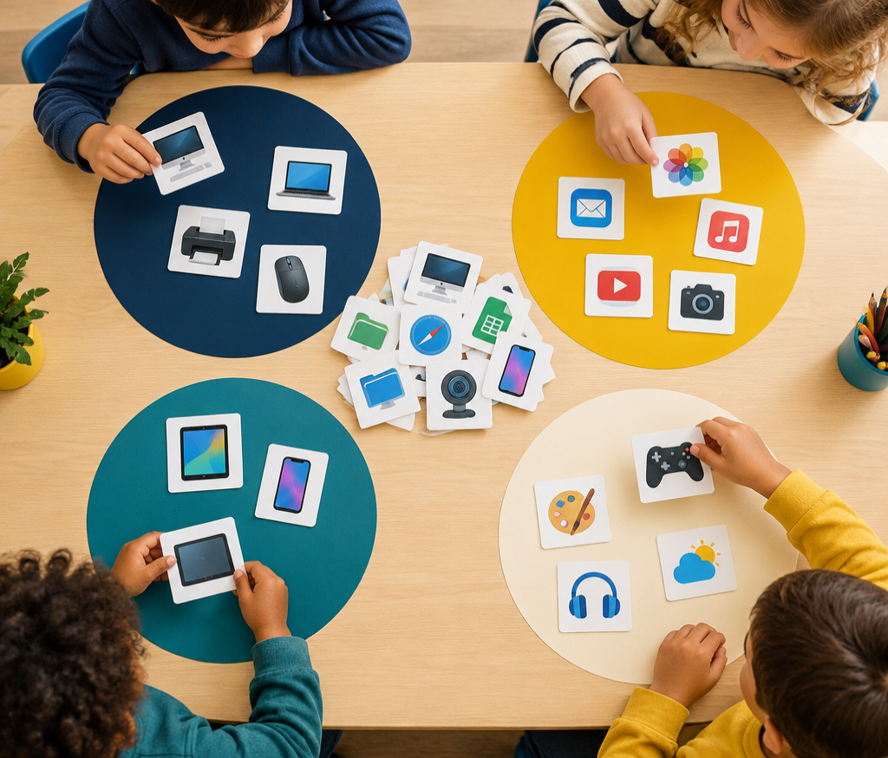
Etkinlik: Bileşenleri Sınıflandıralım
Kartı seç → Görevini düşün → Doğru kutuya yerleştir
GİRİŞ
DEPOLAMA
İŞLEM
YAZILIM
ÇIKIŞ
Notes:
Kartları grup halinde sınıflandırın. Her grubun bir kart için gerekçe söylemesini isteyin.

Slide 13
Ölçme ve Değerlendirme
EŞLEŞTİR
Mikrofon → ?
SSD → ?
Ekran → ?
DOĞRU / YANLIŞ
RAM kalıcıdır.
Fare giriş birimidir.
Yazıcı çıktı verir.
KISA CEVAP
RAM ne işe yarar?
Bir yazılım örneği ver.
CPU neden ‘beyin’dir?
Notes:
Soruları önce bireysel, sonra eşli cevaplatın; gerekçeleri birlikte tartışın.

Slide 14
Cevap Anahtarı ve Öz Değerlendirme
KISA CEVAPLAR
Mikrofon → Giriş
SSD → Depolama
Ekran → Çıkış
RAM geçicidir
Fare giriş birimidir ✓
Yazıcı çıktı verir ✓
KENDİMİ KONTROL EDİYORUM
□ Temel bileşenleri sıralayabiliyorum.
□ Giriş ve çıkışı ayırt edebiliyorum.
□ RAM ile SSD’nin farkını biliyorum.
□ Donanım ve yazılımı açıklayabiliyorum.
Bir sistemi anlamak, parçaların nasıl birlikte çalıştığını görmektir.
Notes:
Öğrencilerin cevaplarını kontrol etmelerini ve öz değerlendirme cümlelerini dürüstçe tamamlamalarını teşvik edin.

